Slide 1
স্বাগতম

Slide 2
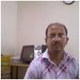
পরিচিতি
শিক্ষক পরিচিতি
পাঠ পরিচিতি
মোঃ আবুল হাসেম মিয়া
সিনিয়র শিক্ষক, শ্যামপুর বহুমূখী হাই স্কুল অ্যান্ড কলেজ, ঢাকা।
মোবাইল নং ০১৯৪৪২৯৯১৪৭
নবম শ্রেণি
বিষয়ঃ উচ্চতর গণিত
অধ্যায়ঃ ১৩
আজকের পাঠঃ ঘনবস্তু ও ঘনক সংক্রান্ত সমস্যাবলির সমাধান -1
সময়ঃ ৪০ মিনিট
তাং

Slide 3
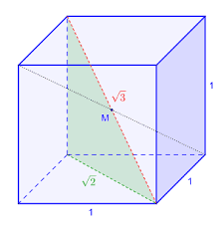
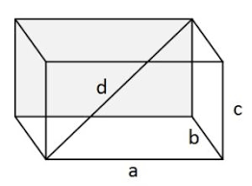
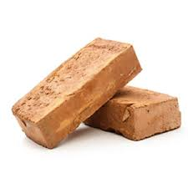
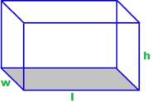
লক্ষ্য করঃ
পাশের ছবি গুলোর আকৃতি কীরূপ ?
ঘন বস্তু ও ঘনক আকৃতির

Slide 4
আমাদের আজকের পাঠঃ
ঘন বস্তু ও ঘনক সংক্রান্ত সূত্র ও সমস্যাবলির সমাধান

Slide 5
শিখনফলঃ
এই পাঠ শেষে শিক্ষার্থীরা----
ক) ঘন বস্তু ও ঘনকের পার্থক্য নির্ণয় করতে পারবে
খ)ঘন বস্তু ও ঘনকের আয়তন ও পৃষ্ঠতলের ক্ষেত্রফল এবং কর্ণের দৈর্ঘ্য নির্ণয়ের সূত্রের ধারণা লাভ করবে।
গ)সূত্র প্রয়োগ করে ঘন বস্তু ও ঘনক সংক্রান্ত সমস্যাবলির সমাধান করতে পারবে।

Slide 6
ঘনবস্তুঃ
যে বস্তুর দৈর্ঘ্য , প্রস্থ ও উচ্চতা আছে, তাকে ঘন বস্তু বলে।
ঘনবস্তুর দৈর্ঘ্য a, প্রস্থ b এবং উচ্চতা c হলে,
ঘন বস্তুর আয়তন= a b c ঘন একক
ঘনবস্তুর সমগ্র পৃষ্ঠের ক্ষেত্রফল=2(ab+bc+ca) বর্গ একক
এবং ঘনবস্তুর কর্নের দৈর্ঘ্য =
c
একক .।
ঘনকঃ
b
a
যে বস্তুর দৈর্ঘ্য, প্রস্থ্য ও উচ্চতা সমান , তাকে ঘনক বলে।
ঘনকের দৈর্ঘ্য=প্রস্থ্য=উচ্চতা= a একক হলে,
ঘনকের আয়তন= a³ ঘন একক
ঘনকের সমগ্র পৃষ্ঠের ক্ষেত্রফল=6a² বর্গ একক
এবং ঘনকের কর্ণের দৈর্ঘ্য= একক।
a
a
a

Slide 7
একক কাজঃ
6
7
9
ঘন বস্তুটির আয়তন , সমগ্র তলের ক্ষেত্রফল ও এর কর্ণের দৈর্ঘ্য
নির্ণয় কর।

Slide 8
মিলিয়ে নিইঃ
দেওয়া আছে, ঘনবস্তুর দৈর্ঘ্য a = 9 সে. মি ., প্রস্থ b=7 সে. মি .
এবং উচ্চতা c = 6 সে. মি . ।
ঘনবস্তুর আয়তন = abc ঘন সে .মি .
= 6x7x6 ঘন সে .মি .
= 378 ঘন সে. মি .। (Ans.)
আবার, ঘনবস্তুর সমগ্রতলের ক্ষেত্রফল= 2(ab+bc+ca) বর্গ সে .মি .
= 2(9 7+ 7 6 + 6 9) বর্গ সে .মি .
= 2(63+42+54) বর্গ সে .মি .
= 2 159 বর্গ সে .মি .
= 318 বর্গ সে.মি . (Ans.)
আবার , ঘনবস্তুর কর্ণের দৈর্ঘ্য = সে.মি .
= সে. মি .
= সে .মি .
= সে .মি .
= 12.88 সে .মি. ( প্রায়) (Ans.)

Slide 9
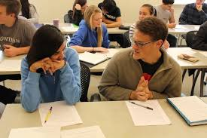
জোড়ায় কাজঃ
c
3সে.মি.
b
4সে.মি.
a
5সে.মি.
ক) ঘন বস্তুটির কর্ণের দৈর্ঘ্য নির্ণয় কর।
খ) ঘনবস্তুটির পৃষ্ঠতলের ক্ষেত্রফল ও আয়তন নির্ণয় কর।
গ) ঘনবস্তুটি গলিয়ে একটি নতুন ঘনক তৈরি করা হলো। নতুন ঘনকের
কর্ণের দৈর্ঘ্য এবং সমগ্রপৃষ্ঠের ক্ষেত্রফল নির্ণয় কর।

Slide 10
মিলিয়ে নিইঃ
ক) দেওয়া আছে, ঘনবস্তুর দৈর্ঘ্য a=5 সে .মি .
প্রস্থ b=4 সে.মি . এবং উচ্চতা c=3 সে .মি .
ঘনবস্তুটির কর্ণের দৈর্ঘ্য = সে. মি.
=
সে. মি.(Ans.)
খ) ঘনবস্তুটির পৃষ্ঠতলের ক্ষেত্রফল = 2(ab+bc+ca) বর্গ সে .মি .
=2(5 4+4 3+3 5) বর্গ সে .মি .
= 2(20+12+15) বর্গ সে.মি .
= 2 47 বর্গ সে .মি .
= 94 বর্গ সে.মি . (Ans.)
আবার, ঘনবস্তুর আয়তন= abc ঘন সে. মি .
= 5 4 3 ঘন সে .মি .
= 60 ঘন সে. মি . (Ans.)
গ) “ খ’ হতে পাই, ঘনবস্তুর আয়তন= 60 ঘন সে. মি .
প্রশ্নমতে, নতুন ঘনকের আয়তন, a³=60 ঘন সে. মি.
বা, ঘনকের এক বাহুর দৈর্ঘ্য , a= সে .মি.
= 3.9 সে .মি .
ঘনকের কর্ণের দৈর্ঘ্য= সে.মি. (Ans.)
এবং ঘনকের সমগ্রপৃষ্ঠের ক্ষেত্রফল= 6a² = 6 (3.9)² =91.26 বর্গ সে. মি. (Ans.)

Slide 11
দলগত কাজঃ
ভূমির উপর অবস্থিত 2.5 মিটার দৈর্ঘ্য ও 1 মিটার প্রস্থ বিশিষ্ট একটি জলাধারের উচ্চতা 4 মিটার।
ক) জলাধারটির আয়তন নির্ণয় কর।
খ) জলাধারের কর্ণের দৈর্ঘ্য এবং অভ্যন্তরীণ তলের ক্ষেত্রফল নির্ণয় কর।
গ) জলাধারটির বাইরের পৃষ্ঠের ক্ষেত্রফল 69 বর্গমিটার হলে এর পুরুত্ব কত?

Slide 12
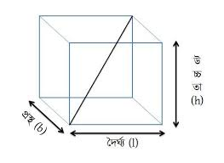
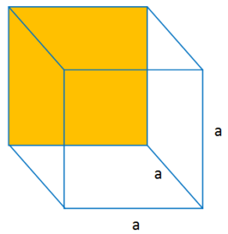
মূল্যায়নঃ
ক ) চিত্র-১ এর আকৃতি কী রূপ?
খ ) চিত্র ১ এর বস্তুটির সমগ্রতলের ক্ষেত্রফল ও কর্ণের
দৈর্ঘ্য নির্ণয়ের সূত্রদ্বয় উল্লেখ কর ।
গ) চিত্র-২ এর আকৃতি কী রূপ?
ঘ) চিত্র ২ এর বস্তুটির সমগ্রতলের ক্ষেত্রফল ও কর্ণের দৈর্ঘ্য নির্ণয়ের সূত্রদ্বয় উল্লেখ কর ।
চিত্র -১
ঙ ) চিত্র (১) ও চিত্র (২) এর বস্তুদ্বয়ের আয়তন নির্ণয়ের সূত্রদ্বয় উল্লেখ কর।
চিত্র -২

Slide 13
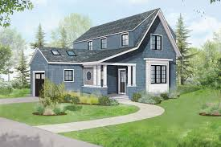
বাড়ির কাজঃ
ক ) ঘনকের ধার কত ?
খ ) ঘনকের সমগ্রপৃষ্ঠের ক্ষেত্রফল , কর্ণের দৈর্ঘ্য এবং আয়তন নির্ণয় কর।
গ ) ঘনকটিকে গলিয়ে একটি নতুন ঘনবস্তু তৈরি করা হলো যার মাত্রাগুলোর অনুপাত 4:2:1 । ঘনবস্তুটির কর্ণের দৈর্ঘ্য নির্ণয় কর।

Slide 14
ধন্যবাদ
ধন্যবাদ
ধন্যবাদ
ধন্যবাদ

